Slide 1
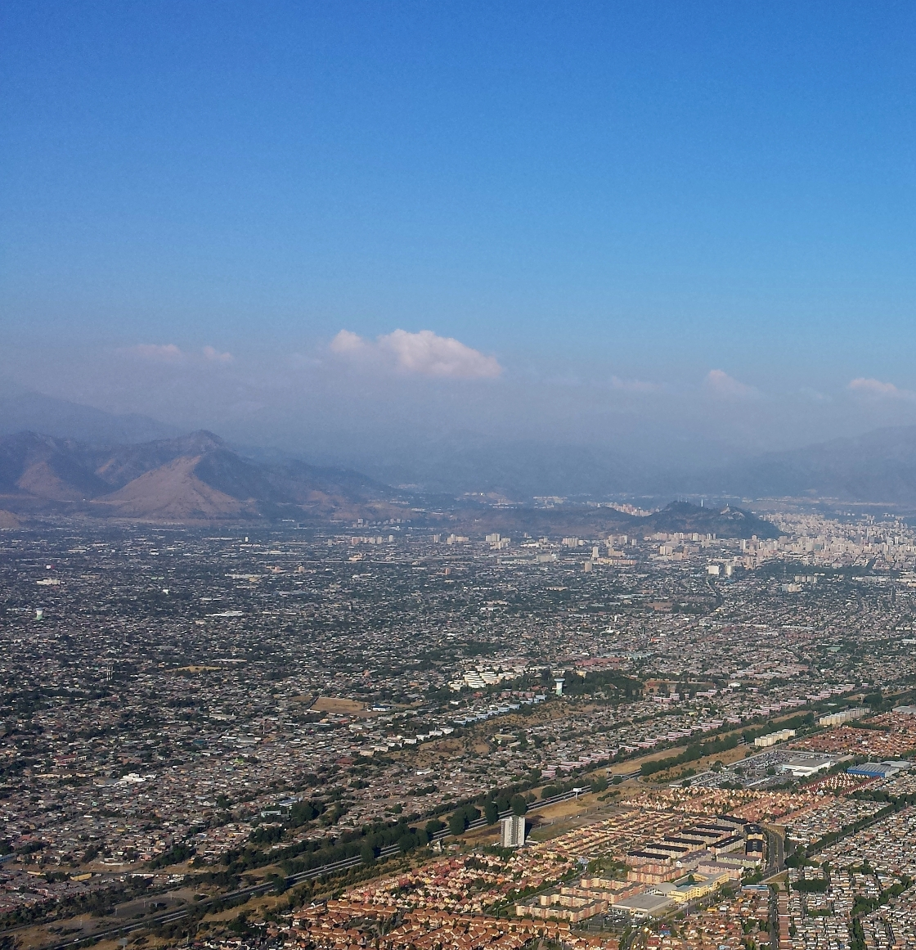

RedPatrullApp
Presentación Final Capstone

Slide 2
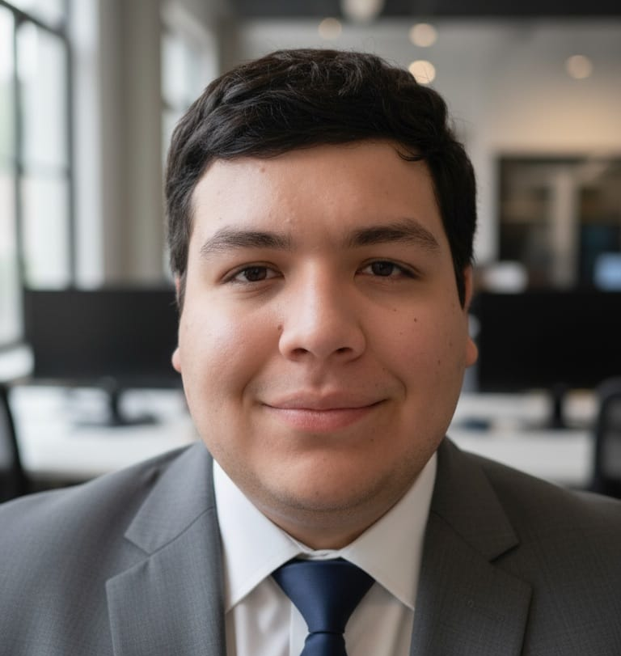

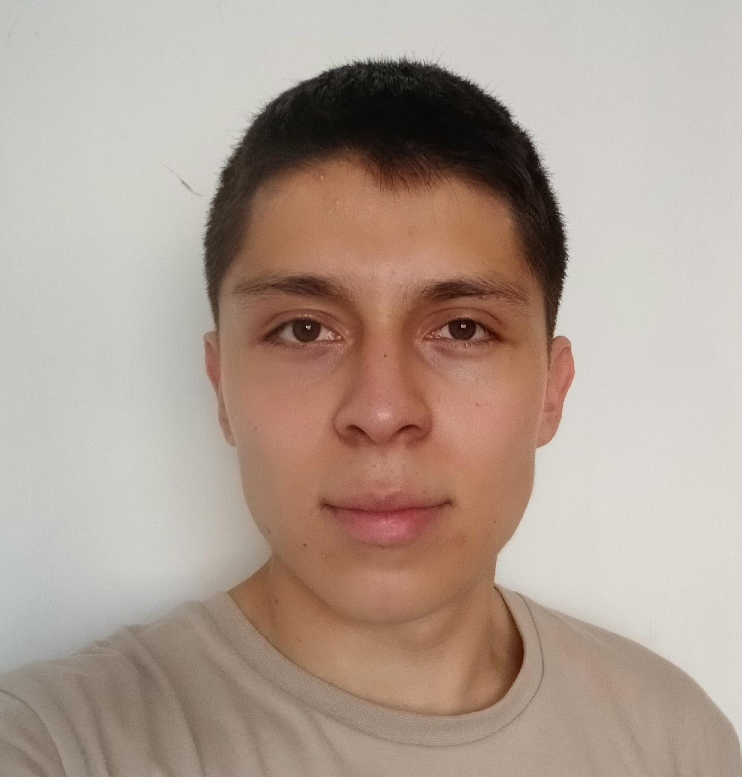
Integrantes del Proyecto
Renato Acuña
Cargo: Analista Programador Funciones: Diseña, codifica y prueba los componentes de software necesarios para las funcionalidades.
Vicente González
Cargo: Analista QA Funciones: Garantiza la calidad del producto mediante la planificación y ejecución de pruebas (manuales y/o automatizadas).
Gabriel Orellana
Cargo: Jefe de Proyecto Funciones: Lidera, planifica y controla la ejecución del proyecto para cumplir con el alcance, el y el cronograma.

Slide 3
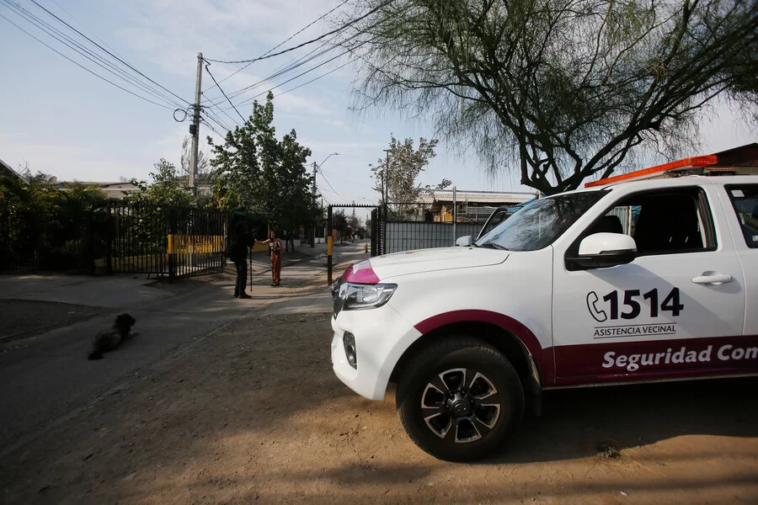
Descripción del Proyecto
Problema
Los patrulleros de Pudahuel gestionan incidentes por WhatsApp, generando datos dispersos, sin trazabilidad ni seguridad. Esto no solo afecta la coordinación, sino que además expone información sensible, incumpliendo la Ley 21.719 de Protección de Datos Personales La Ley 21.719 protege los datos personales y sensibles, regulando cómo deben ser tratados, almacenados y resguardados por las instituciones, garantizando privacidad, seguridad y derechos de los ciudadanos.

Slide 4
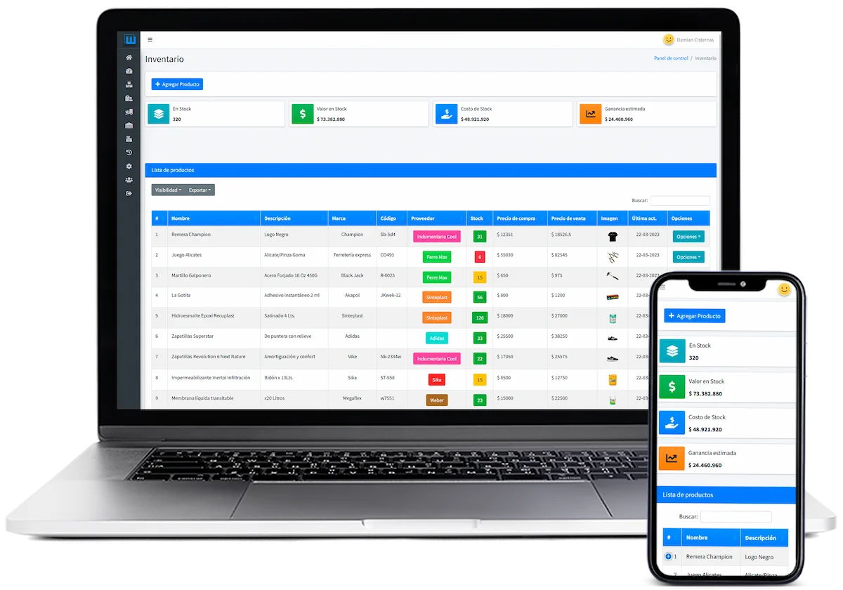
Descripción del Proyecto
Propuesta de solución
Desarrollar un sistema centralizado de gestión de incidentes que permita registrar, ordenar y analizar la información en tiempo real. El sistema ofrecerá trazabilidad completa, mejor comunicación interna y herramientas de análisis para optimizar la toma de decisiones y mejorar la seguridad comunal.

Slide 5
Descripción del Caso
Objetivo General
Diseñar e implementar un sistema centralizado que mejore la coordinación, trazabilidad y análisis de los incidentes de seguridad reportados por los patrulleros en Pudahuel.
Objetivo General
Centralizar y estructurar la información de los incidentes reportados.
Permitir el seguimiento detallado de cada incidente desde el reporte hasta su resolución.
Integrar herramientas de análisis para identificar patrones y zonas críticas.
Mejorar la comunicación entre patrulleros y supervisores mediante un flujo de información formal.
Generar reportes y métricas para la toma de decisiones estratégicas.
Optimizar la eficiencia operativa en la gestión de incidentes.

Slide 6

Alcances del Proyecto
El sistema incluirá:
Gestión de usuarios: autenticación, creación, edición, desactivación y asignación de roles.
Gestión de incidentes: registro completo de incidentes por parte de inspectores, con ubicación, categoría, descripción y evidencias.
Monitoreo operativo: visualización de ubicación en tiempo casi real de patrullas y asignación de patrullas a incidentes.
Historial y análisis: acceso a historial, filtros avanzados, gráficos analíticos, mapas de calor y comparación de periodos.
Reportes y exportación: generación de reportes estructurados y exportación de datos para análisis externo.
Registro de recursos logísticos: registro de recargas de combustible por parte de los conductores.

Slide 7
Limitaciones del Proyecto
El proyecto no contempla:
Integración con sistemas externos de seguridad (Carabineros, 133, SOSAFE u otros).
Transmisión GPS en tiempo real al 100%.
Automatización de decisiones operativas (por ejemplo, asignación automática de patrullas mediante IA).
Gestión financiera completa de recursos (solo se registra combustible, no presupuestos ni costos totales).
Análisis predictivo avanzado (solo análisis descriptivo y comparativo)....

Slide 8
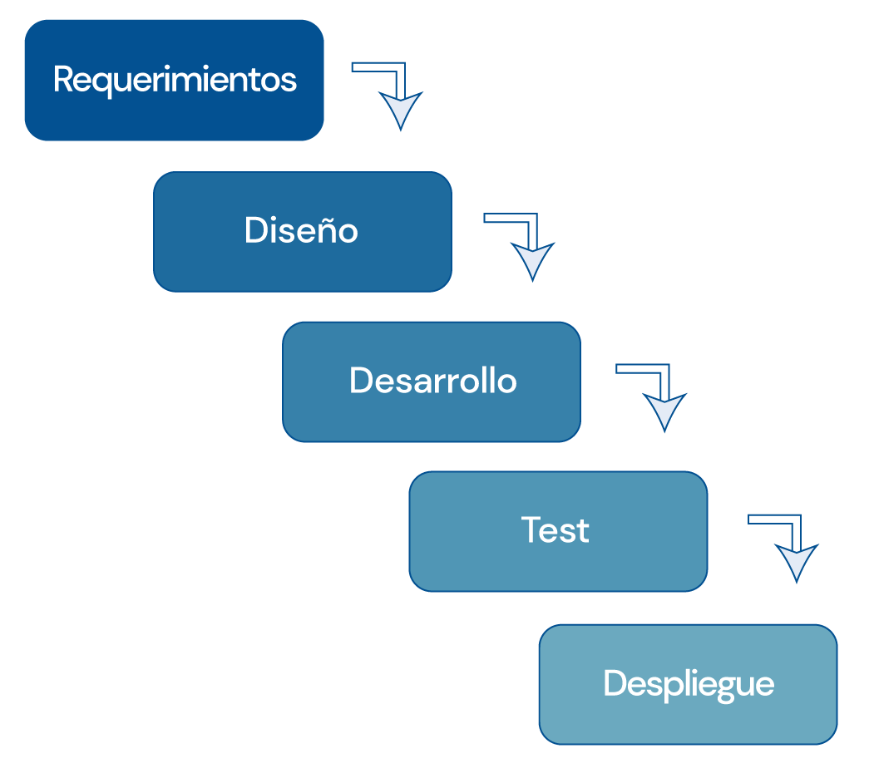
Metodología de trabajo
Se utilizó la metodología Waterfall debido a que las funcionalidades del proyecto estaban claras desde el inicio. Esto se logró gracias a que un integrante del equipo era inspector de seguridad municipal en Pudahuel, aportando conocimiento directo sobre las necesidades reales del sistema.

Slide 9

Resumen Cronograma del Proyecto
Fase | Duración
Planificación y Análisis | 1 semana
Diseño | 2 semanas
Desarrollo de funcionalidades | 8 semanas
Pruebas | 1 semana
Documentación y Capacitación | 3 días
Cierre | 2 días

Slide 10

Fases del Proyecto
Planificación y Análisis: Definición de objetivos, alcance, requisitos y viabilidad. Se establece qué se necesita.
Diseño: Definición de arquitectura, base de datos, interfaces y componentes. Se detalla cómo se construirá.
Desarrollo: Construcción del sistema, programación de funcionalidades y configuración del entorno.
Pruebas: Validación del funcionamiento, detección y corrección de errores.
Documentación y Capacitación: Creación de manuales y formación de usuarios finales u operativos.
Cierre: Entrega del producto, aceptación formal, liberación de recursos y registro de aprendizajes.

Slide 11
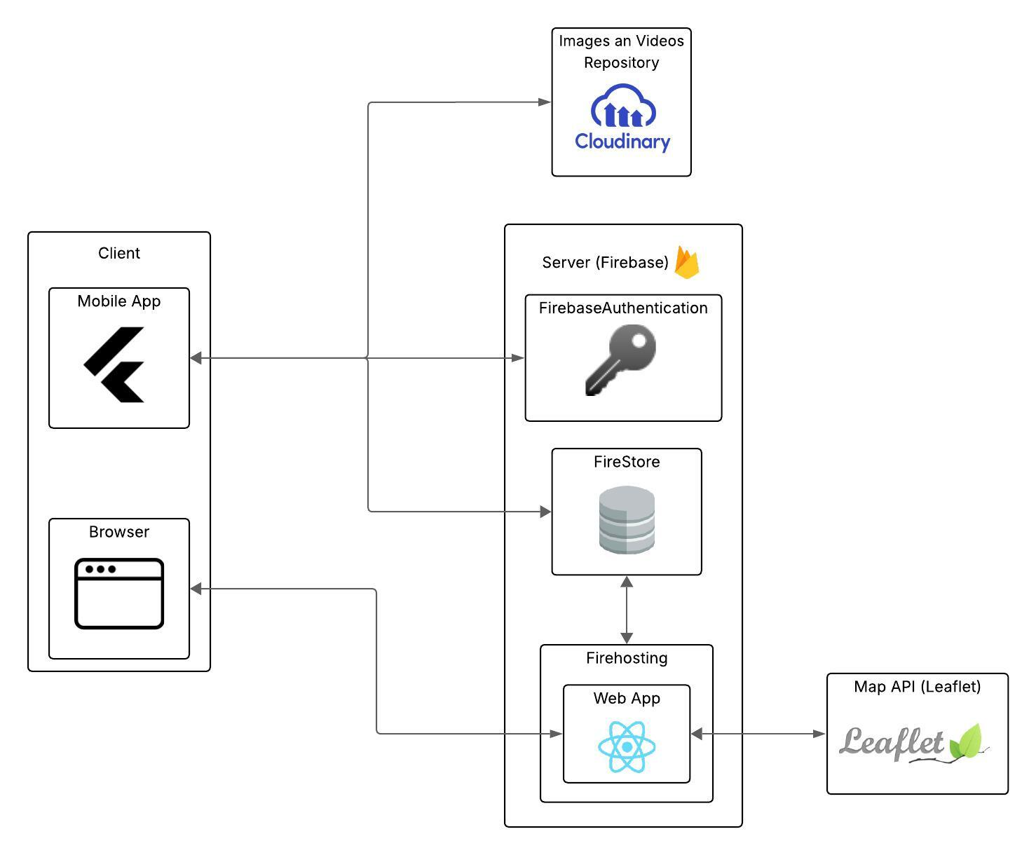
Arquitectura del Sistema

Slide 12
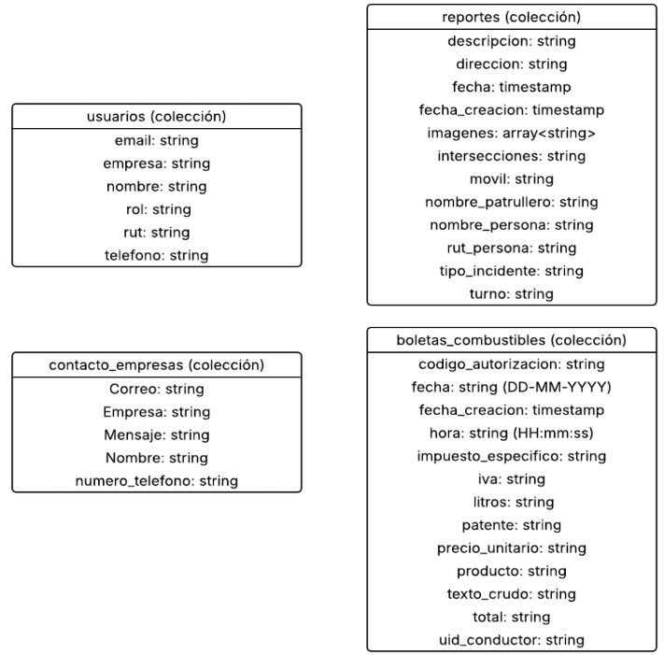
Modelo de datos
El modelo de datos se diseñó según la estructura nativa de Firebase Firestore, que utiliza colecciones y documentos en lugar de tablas relacionales.

Slide 13



Tecnologías Implementadas
Frontend y Cliente
Móvil: Flutter para el desarrollo de la aplicación móvil.
Web (Dashboard): React para la construcción de la aplicación web, alojada en un Browser.
Backend y Servicios
Plataforma Central: Firebase (Server).
Autenticación: Firebase Authentication para la gestión de acceso de usuarios.
Base de Datos: Firestore para el almacenamiento de datos de los incidentes.
Lógica de Negocio: Cloud Functions para ejecutar el código del backend.
Alojamiento Web: Firebase Hosting para la aplicación web (dashboard).
Mapas: Leaflet como API para la visualización de mapas y datos geográficos.
Almacenamiento de Medios: Cloudinary como repositorio para las imágenes

Slide 14
Tecnologías Implementadas (Backend y Servicios)
Firebase Authentication para la gestión de acceso de usuarios.
Firestore para el almacenamiento de datos de los incidentes.
Firebase Hosting para la aplicación web (dashboard)
Leaflet como API para la visualización de mapas y datos geográficos.
Cloudinary como repositorio para las imágenes

Slide 15
Demostración del Proyecto

Slide 16

Obstáculos Presentados durante el Desarrollo
Diseñar una interfaz intuitiva para patrulleros con poca experiencia tecnológica.
Garantizar pruebas suficientes antes del despliegue.
Ajustarse al cronograma de desarrollo y evitar retrasos.
Integrar correctamente las funcionalidades entre frontend, backend y base de datos.
Buscar tecnologías free para el desarrollo sin costo.
Implementar OCR para el escaneo de boletas y odómetro

Slide 17

Les invitamos a hacer Preguntas

